Slide 1

TIẾNG VIỆT
ĐỌC
MÙA HÈ LẤP LÁNH

Slide 2





Slide 3


Slide 5






Chia đoạn
Sớm nay em thức dậy Trời sáng tự bao giờ Mùa hè kì lạ chưa Mặt trời ưa dậy sớm. | Buổi chiều trôi thật chậm Mặt trời mải rong chơi Đủng đỉnh mãi chân trời Mà vẫn chưa lặn xuống.
Nắng cho cây chóng lớn Cho hoa lá thêm màu Cho mình chơi thật lâu Ngày hè dài bất tận. | Mùa hè thật sung sướng Có nắng lại có kem Có những cơn gió êm Và ngày dài lấp lánh. (Nguyễn Quỳnh Mai)

Slide 6

THẢO LUẬN NHÓM 4 Tìm từ khó đọc, cách ngắt nhịp từng dòng thơ và từ cần giải nghĩa.

Slide 7

Sớm nay em thức dậy Trời sáng tự bao giờ Mùa hè kì lạ chưa Mặt trời ưa dậy sớm.

Slide 8
Nắng cho cây chóng lớn Cho hoa lá thêm màu Cho mình chơi thật lâu Ngày hè dài bất tận.

Slide 9
Buổi chiều trôi thật chậm Mặt trời mải rong chơi Đủng đỉnh mãi chân trời Mà vẫn chưa lặn xuống.

Slide 10
Mùa hè thật sung sướng Có nắng lại có kem Có những cơn gió êm Và ngày dài lấp lánh.

Slide 11
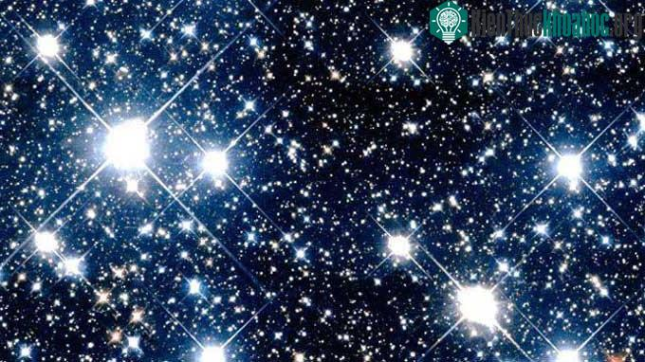
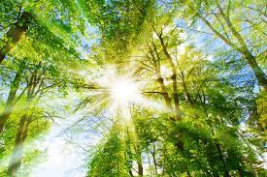
Lấp lánh: phát ra ánh sáng không liên tục, khi yếu, khi mạnh nhưng lặp đi lặp lại đều đặn, sinh động.

Slide 12


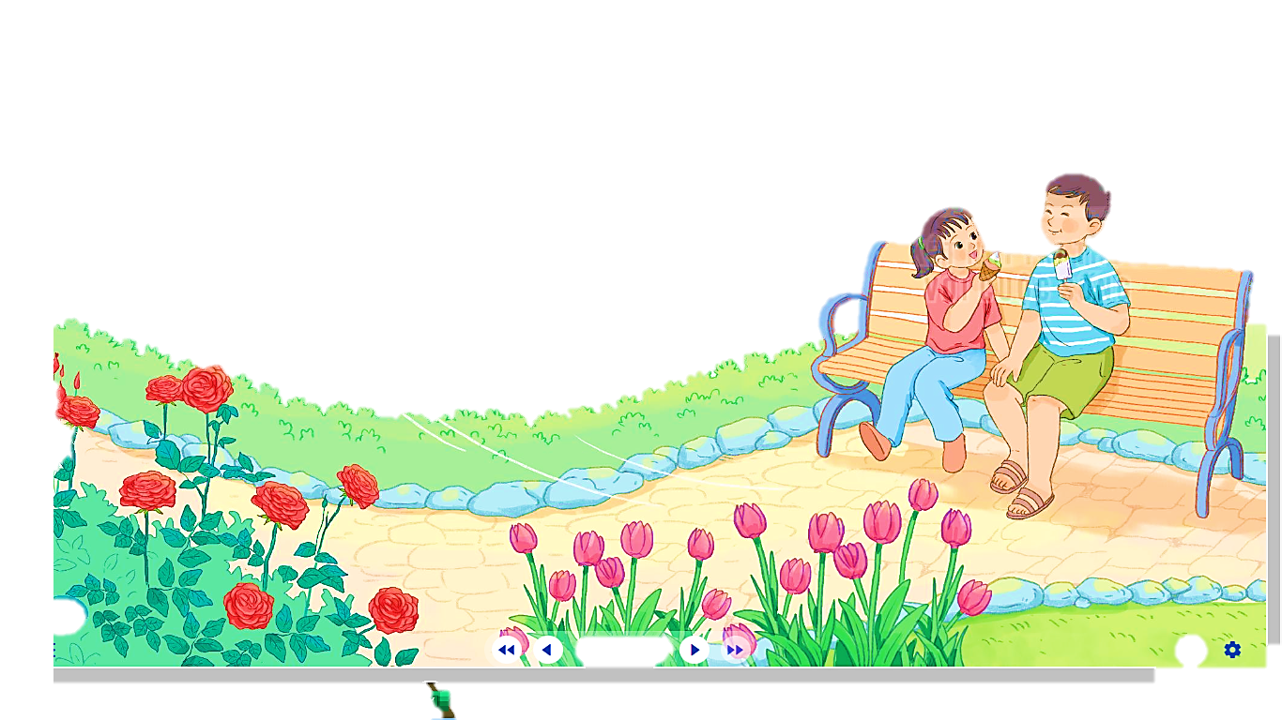

2

Slide 13


LUYỆN ĐỌC TOÀN BÀI

Slide 14

TÌM HIỂU BÀI

Slide 15
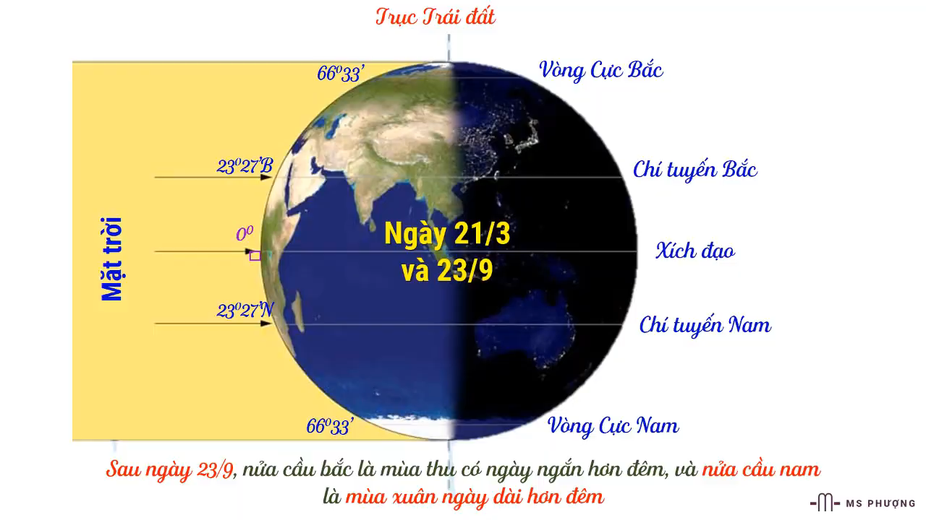

Slide 16
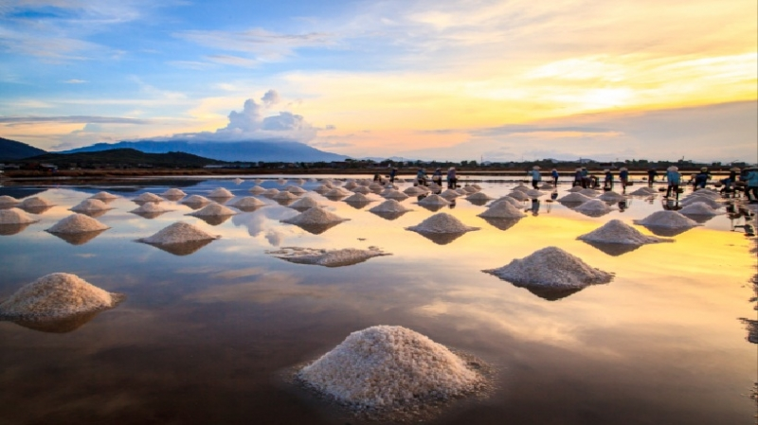
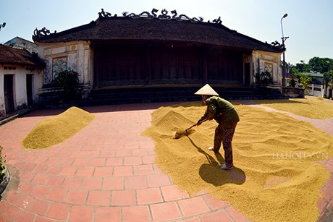
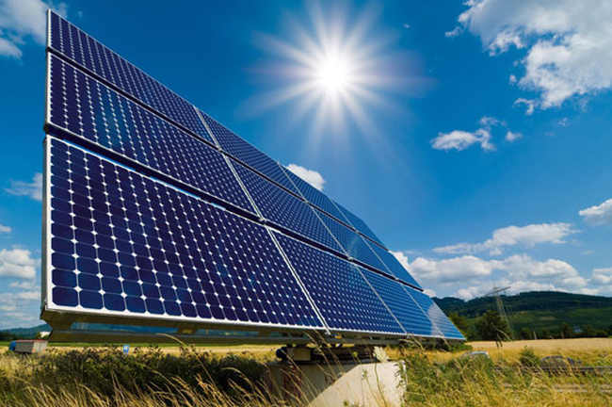
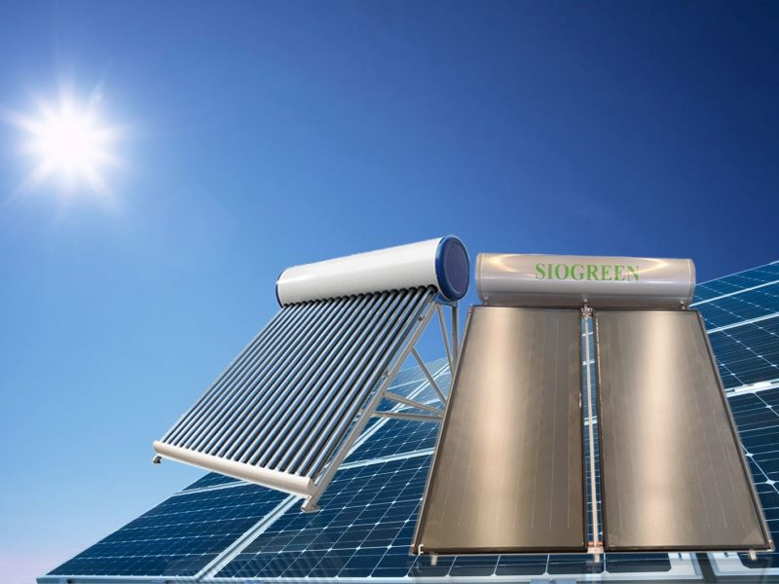

Slide 17


Bài thơ thể hiện vẻ đẹp lấp lánh của mùa hè và niềm vui sướng của bạn nhỏ khi mùa hè đến.

Slide 18


Slide 19
Sớm nay em thức dậy Trời sáng tự bao giờ Mùa hè kì lạ chưa Mặt trời ưa dậy sớm. | Buổi chiều trôi thật chậm Mặt trời mải rong chơi Đủng đỉnh mãi chân trời Mà vẫn chưa lặn xuống.
Nắng cho cây chóng lớn Cho hoa lá thêm màu Cho mình chơi thật lâu Ngày hè dài bất tận. | Mùa hè thật sung sướng Có nắng lại có kem Có những cơn gió êm Và ngày dài lấp lánh. (Nguyễn Quỳnh Mai)

Slide 20




Chào tạm biệt các thầy, cô giáo cùng các em học sinh!

